Slide 1
Муниципальное дошкольное общеобразовательное учреждение детский сад «Теремок»
Формирование критического мышления
у детей дошкольного возраста через прием
«Кубик Блума»
Воспитатель: Токарева Е.В.
2022 год

Slide 2
Кубик Блума
Цели современного образования,
обозначенные в ФГОС, заточены на
принцип «учить не науке, а учить учиться».
Предлагаю один из популярных
приемов технологии критического мышления, разработанных американским ученым и психологом
Бенджамином Блумом.
Прием называется «Кубик Блума».

Slide 3
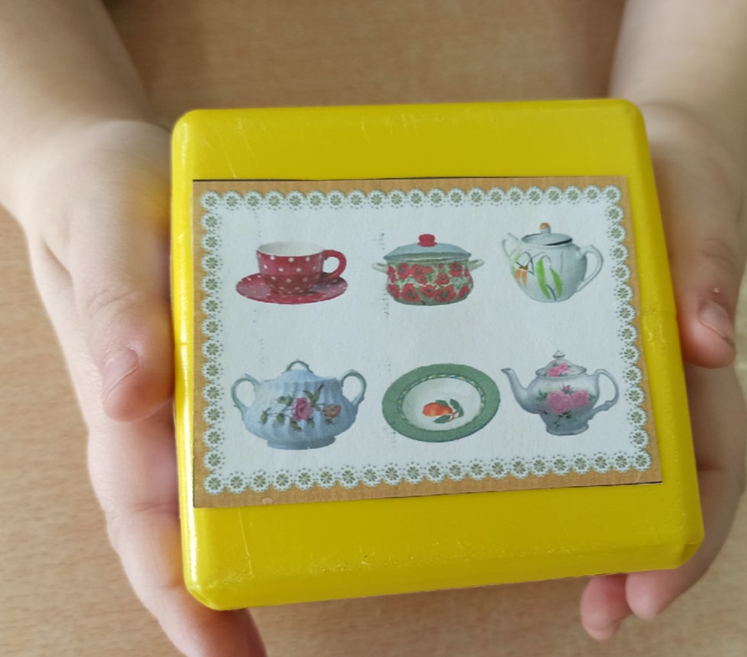
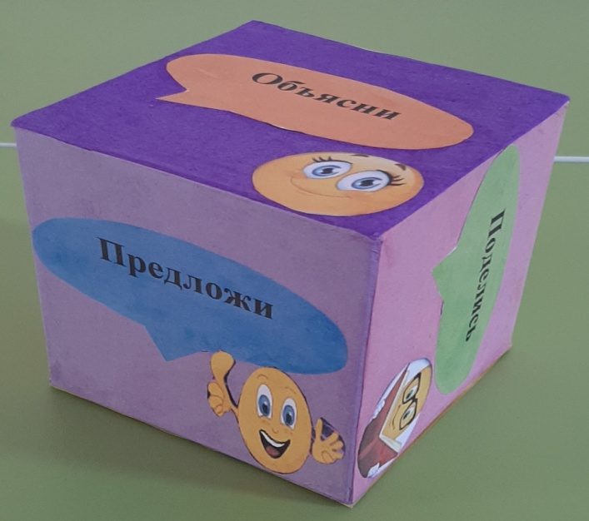
Кубик представляет собой объёмную (можно бумажную) фигуру, на гранях которой написаны слова, являющиеся отправной точкой для ответа: назови, почему, объясни, предложи, поделись, придумай

Slide 4
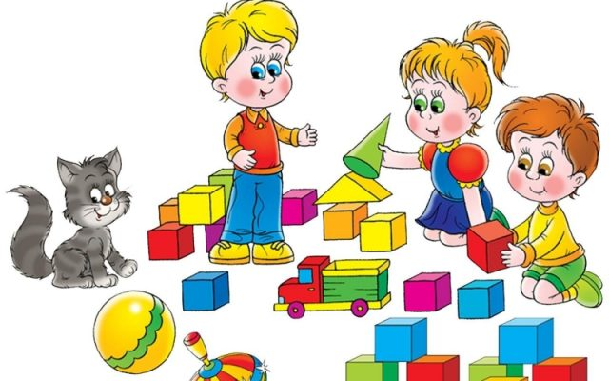
При работе с помощью методики Блума решаются следующие задачи:
Грань «Назови» -
Предполагает воспроизведение знаний. Это самые простые вопросы. Ребёнку предлагается просто назвать предмет, явление, термин и т. д.
Например: - назови кто главный герой…..
- назови кто написал рассказ …….

Slide 5
Грань «Почему»
Развитие умения видеть и формулировать причинно-следственные связи, то есть описать процессы, которые происходят с указанным предметом, явлением.
Например: Почему……
Почему?
Почему?

Slide 6
Грань «Объясни»
Развитие мышления. Это вопросы уточняющие. Они помогают увидеть проблему в разных аспектах и сфокусировать внимание на всех сторонах заданной проблемы.
Дополнительные фразы, которые помогут сформулировать вопросы этого блока:
- Объясни, как ….
- Объясни, почему …
- Объясни, ты действительно думаешь, что…
- Объясни, ты уверен, что ….
Объясни

Slide 7
Грань «Придумай»
Активизация мыслительной деятельности, анализ и оценка полученных знаний. Вопросы этой категории подразумевают творческие задания, которые содержат в себе элемент предположения, вымысла. Например: Придумай, свою версию …..
Придумай

Slide 8
Грань «Поделись»
Поделись
Развитие эмоциональной стороны личности. Вопросы категории дают ребенку возможность выразить свое личное отношение. Вопросам этого блока желательно добавлять эмоциональную окраску. То есть, сконцентрировать внимание на ощущениях и чувствах детей, его эмоциях, которые вызваны названной темой.
Например, «Как плохо, что (когда…», «Мне очень понравилось , потому что …»

Slide 9
Грань «Предложи»
Умение применить полученные знания на
практике. Ребенок может предложить свои
идеи, и объяснить, решить какие-либо
ситуаций.
Например:
Предложи, как бы ты поступил….
Предложи, как можно…..
Предложи

Slide 10
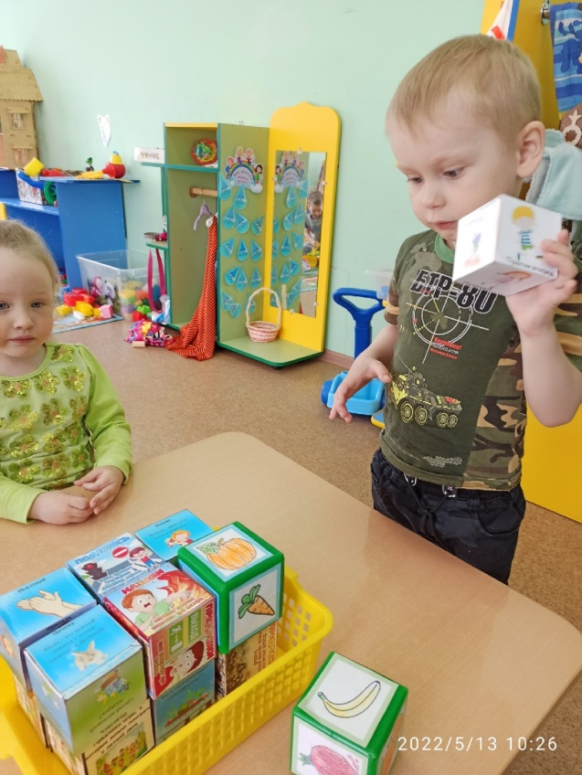
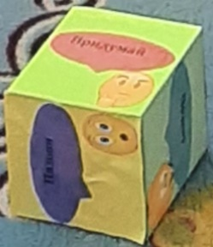
Работа с кубиком строится следующим образом:
Формулируется тема и круг вопросов, которые будут обсуждаться на занятии.
Ребенок бросает кубик и отвечает на вопрос темы, начинающийся с того слова, которое выпало на грани. Если ответ даётся неполный, то другие дети могут его дополнить и исправить.
.

Slide 11
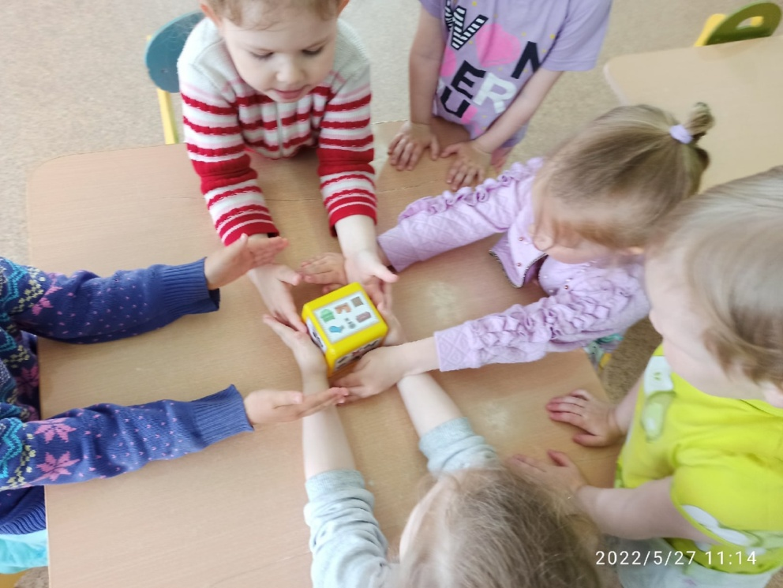
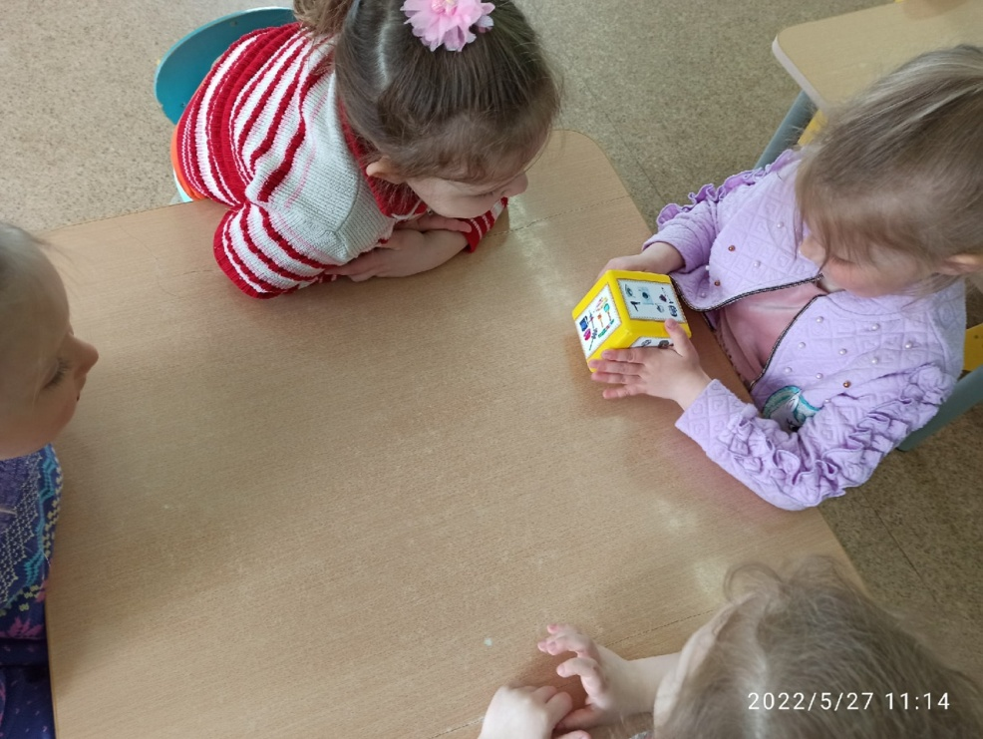
Ответ на каждый вопрос кубика помогает
педагогу выявить уровень познавательной
активности воспитанников, но и сделать вывод
о том, какие моменты
вызывают затруднения у детей

Slide 12
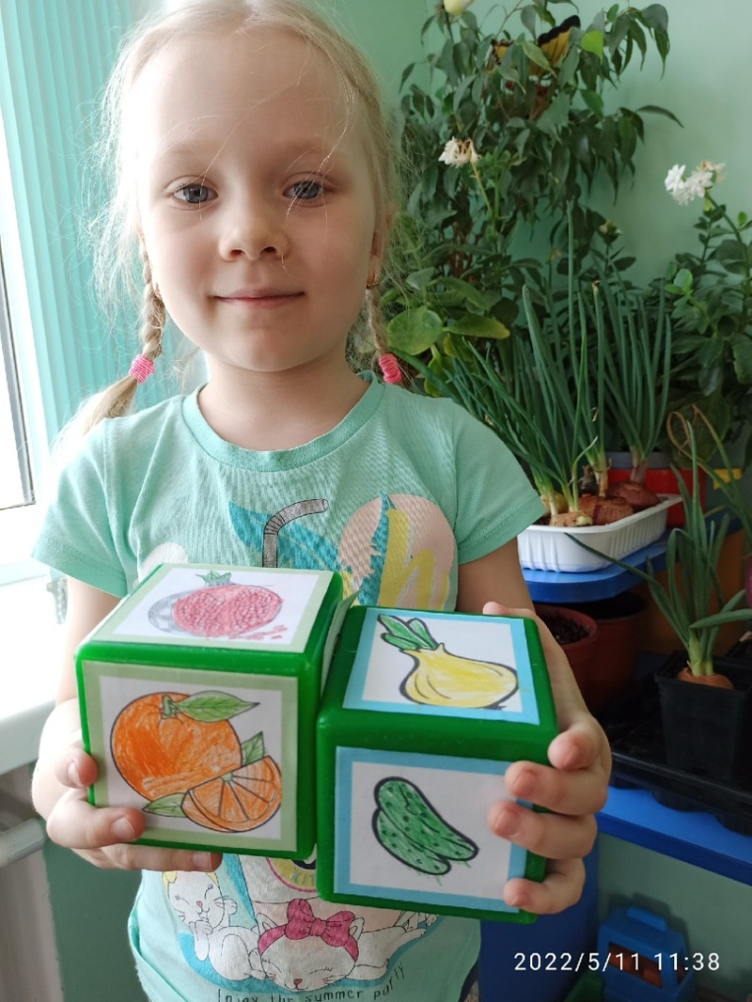
Для детей среднего возраста грани кубика могут быть перефразированы, но также затрагивать и познавательную, и креативную, и эмоциональную стороны личности.
Можно назвать грани фигуры так:
Опиши (то есть ребёнку нужно назвать форму, цвет,
размер предмета или просто назвать явление);
Сравни (необходимо указать
сходства и различия с уже
знакомыми предметами или
процессами);
Предложи ассоциацию (ребенок
должен назвать то, с чем у него
ассоциируется тот или иной
объект или явление);
Проанализируй (что необходимо для рос
та, какие условия);
Используй (дети показывают,
как можно применить, использовать пред
мет);
Дай оценку

Slide 13
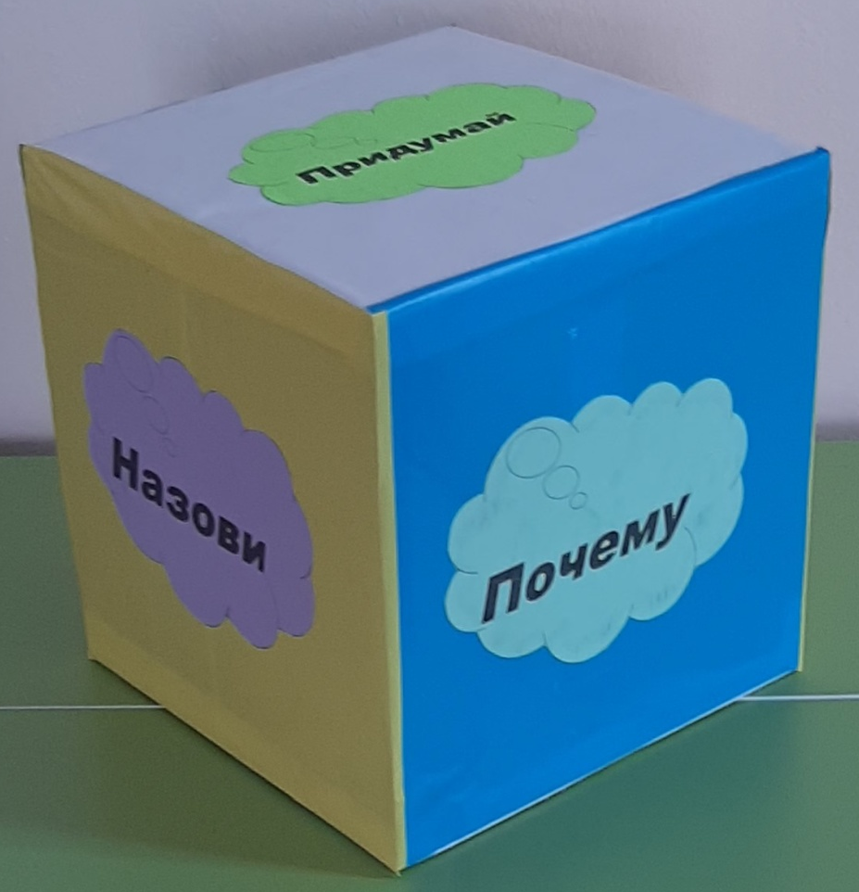
Использование приема «Кубик Блума» только на первый взгляд кажется трудным. Но практика показывает, что прием очень нравиться детям, они быстро осваивают технику его использования.
Расскажи мне, и я забуду
Покажи мне, и я запомню
Вовлеки меня, и я научусь
(китайская мудрость)

Slide 14
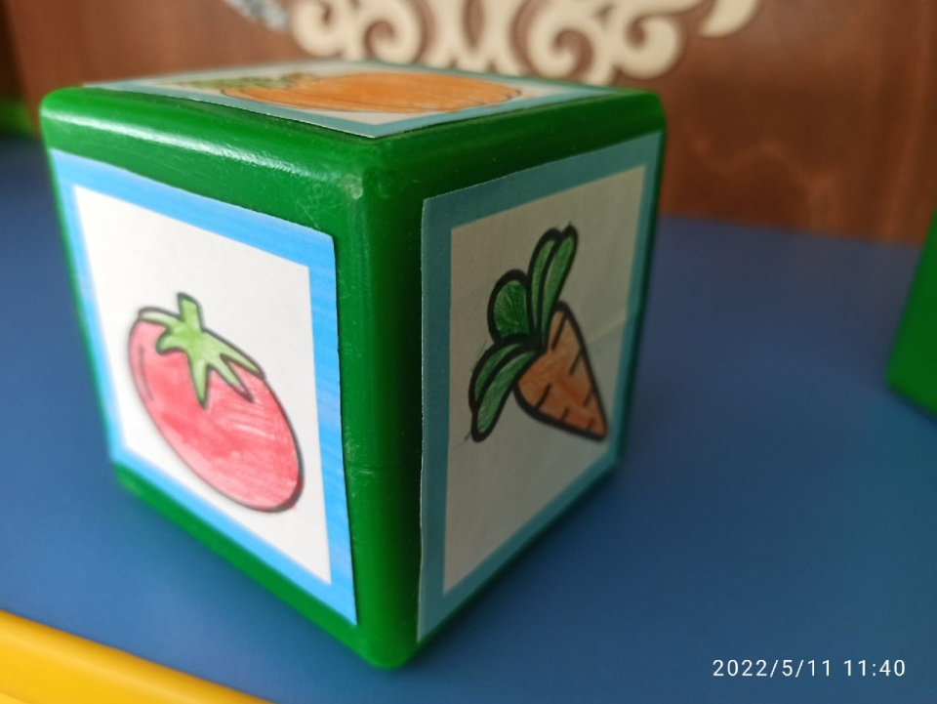
Тема «Фрукты», «Овощи»

Slide 15
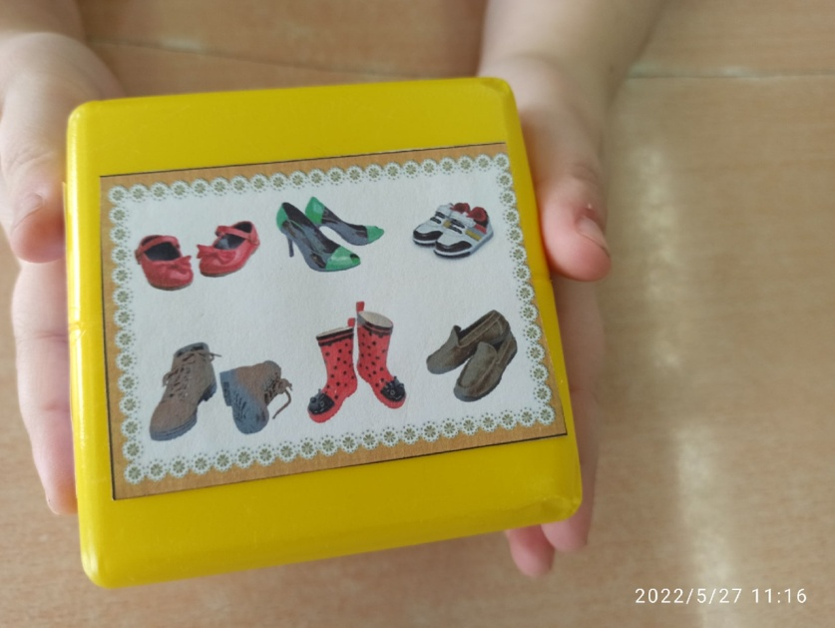
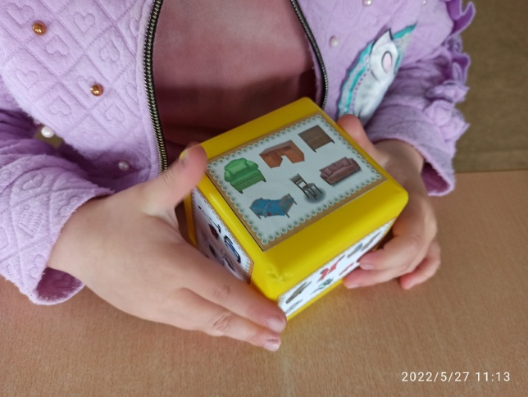
Классификация предметов

Slide 16
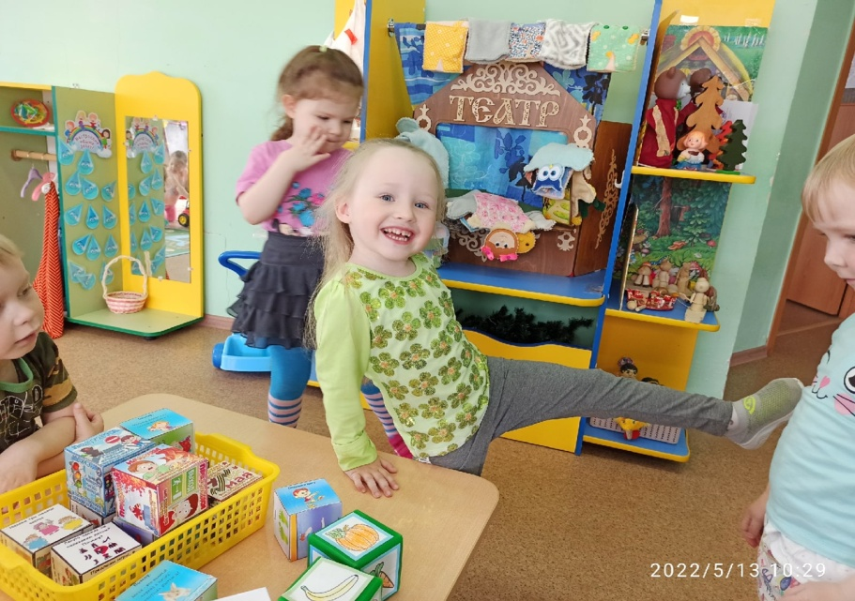
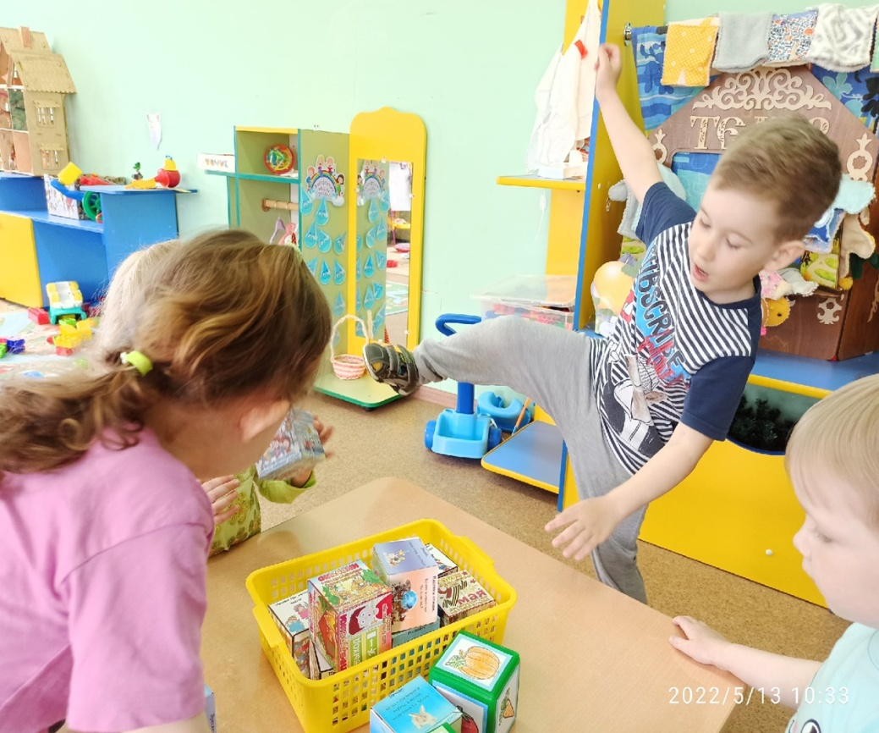
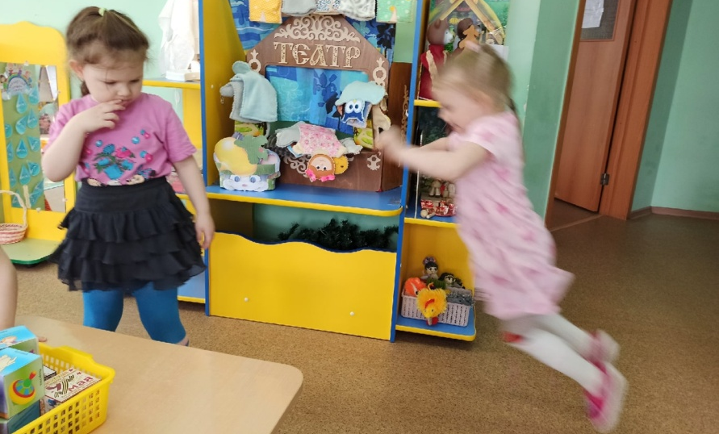
Развитие движений

